Slide 1
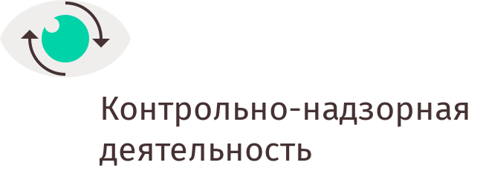
Управление Федеральной антимонопольной службы
по Ярославской области
Нарушение энергоснабжающими и сетевыми организациями правил введения ограничения потребления электрической энергии
Начальник отдела антимонопольного контроля
Ярославского УФАС России
А.С. Шушкова
Notes:
1

Slide 2
Ограничение режима потребления
Основы регулирования отношений, связанных с введением полного или частичного ограничения режима потребления электрической энергии потребителями электрической энергии (мощности) - участниками оптового и розничных рынков электрической энергии установлены Правилами полного и (или) частичного ограничения режима потребления электрической энергии, утвержденными Постановлением Правительства РФ от 04 мая 2012 года № 442 (далее – Правила введения ограничения).

Slide 3
Ограничение режима потребления
Ограничение режима потребления - полное и (или) частичное ограничение режима потребления электрической энергии энергопринимающими устройствами и (или) объектами электроэнергетики потребителя, в том числе уровня потребления электрической энергии, осуществляемое в порядке и в случаях, которые определяются настоящими Правилами.

Slide 4
Инициатор | Основание | Исполнитель
ГП ЭСК Производитель | Задолженность по оплате электроэнергии, услуг Нарушение договора в части условий о релейной защите, противоаварийной и режимной автоматике, реактивных компенсаторах; Ненадлежащее ТП (выявленное ГП) Бездоговорное потребление | Сетевая организация, оказывающая услуги по передаче электрической энергии Субисполнитель сетевая организация, имеющая техническую возможность ввести ограничение Иное лицо, к объектам которого присоединен потребитель
Сетевая организация (лицо, к объектам которого присоединен потребитель) | Задолженность по оплате услуг; Нарушение договора в части условий о релейной защите, противоаварийной и режимной автоматике, реактивных компенсаторах; Подключение оборудования, нарушающего характеристики ТП; Прекращение обязательств по договору; Бездоговорное потребление; Требование судебного пристава-исполнителя; Прекращение временного электроснабжения
Потребитель | Заявление потребителя

Slide 5
Ограничение режима потребления
Классификация по уровню ограничения
Частичное введение ограничения
Полное введение ограничения

Slide 6
Частичное введение ограничения режима потребления электрической энергии
Частичное ограничение режима потребления вводится в отношении энергопринимающих устройств и (или) объектов электроэнергетики потребителей, имеющих в отношении этих устройств и (или) объектов составленный и согласованный в установленном законодательством Российской Федерации об электроэнергетике порядке акт согласования технологической и (или) аварийной брони.
Категории потребителей электрической энергии (мощности), ограничение режима потребления электрической энергии которых может привести к экономическим, экологическим, социальным последствиям
установлены приложением к Постановлению № 442.

Slide 7
Наиболее распространенным нарушением является введение полного ограничения режима потребления электрической энергии в отношении объектов организаций, осуществляющие эксплуатацию объектов централизованного водоснабжения и (или) канализации населенных пунктов.

Slide 8
Несоблюдение специального порядка ограничения режима энергопотребления объектов при направлении уведомлений о введении ограничения и заявок на введение ограничения является нарушением антимонопольного законодательства
(№ А82-17886/2015, № А82-11315/2017).

Slide 9
Ограничение режима потребления
Классификация по исполнителю
Сетевая организация
Субисполнитель
Потребитель

Slide 10
Самоограничение
Самостоятельное ограничение режима потребления - осуществление полного или частичного ограничения режима потребления электрической энергии потребителем самостоятельно в его энергопринимающих устройствах и (или) на его объектах электроэнергетики любым способом

Slide 11
03-03/05-16
Гарантирующим поставщиком допущено несоблюдение порядка введения ограничения режима потребления электрической энергии Потребителя в связи с имеющейся задолженностью у Общества, как субисполнителя по оплате электроэнергии в размере, равном стоимости электрической энергии (мощности), отпущенной субабоненту, и при отсутствии у Потребителя, как у потребителя задолженности по договору энергоснабжения.
Данные действия были признаны нарушением части 1 статьи 10 Закона о защите конкуренции.

Slide 12
Спасибо за внимание!
Управление Федеральной антимонопольной службы по Ярославской области

